Slide 1
Min dag

Slide 2
På morgonen
Mitt alarm går 06:15 och så znosar jag en gång
Jag klär på mig kläder och sedan går jag på toa
Jag äter youghurt med musli eller limpa med smör och salami
Jag packar min väska med melis

Slide 3
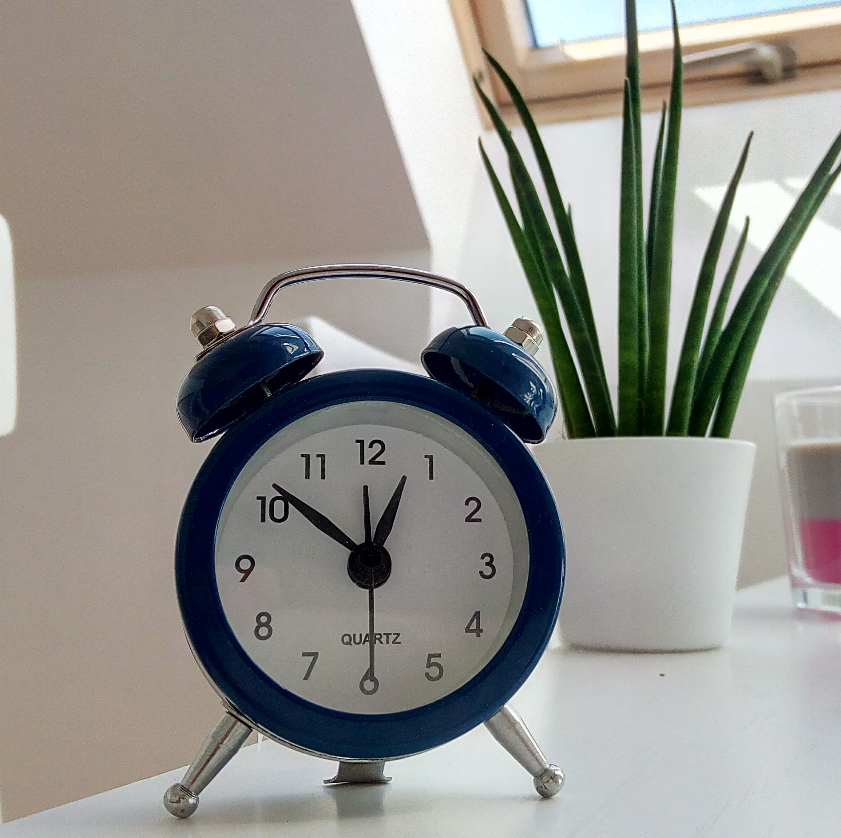
Tider
När jag är hos pappa så går jag till bussen 07:00 men bussen går 07:15
När jag är hos mamma så cyklar jag halv åtta och då cyklar jag med min kompis Miilo.
Skolan börjar 08:00

Slide 4
Familj
Jag bor med skilda föräldrar och vi har varanan vecka
Mamma har en ny kille som heter Micke och han har två barn Alicia är 11 år och Lova är 10 år
Pappa har en ny tjej som heter Evelina pappa och Evelina har en dotter som heter Lovis och hon är 3 år och jag har en syster som är min helsyster och hon heter Justine.

Slide 5
Fritid
På min fritid så spelar jag fotboll och jag har träningar på måndagar och onsdagar
Förut tränade jag innebandy men jag har slutat

Slide 6
Skilda föräldrar
Jag har skilda föräldrar
Jag bor varannan vecka hos pappa och varannan vecka hos pappa
Hemma hos pappa bor vi i en lägenhet I Uppsala
Hemma hos mamma bor vi I ett hus I Björklinge

Slide 7
Schema
Först på morgonen har jag matte och NO
Sedan har vi rast då brukar jag spela fotboll
Efter rasten har jag ett långt pass med svenska
Sedan har vi rast igen
Vi har lunch klockan 12
SO 12:30
Rast 13:30
Idrott 13:50-14:35

Slide 8
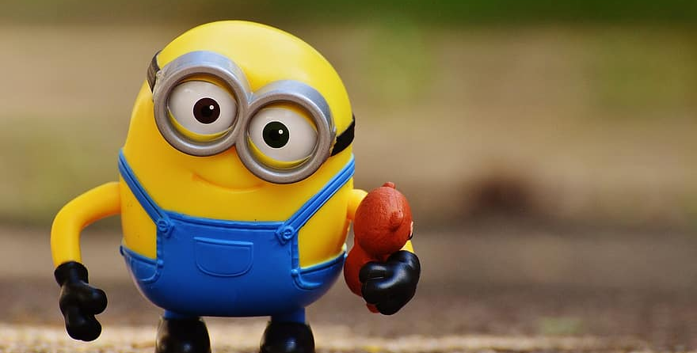
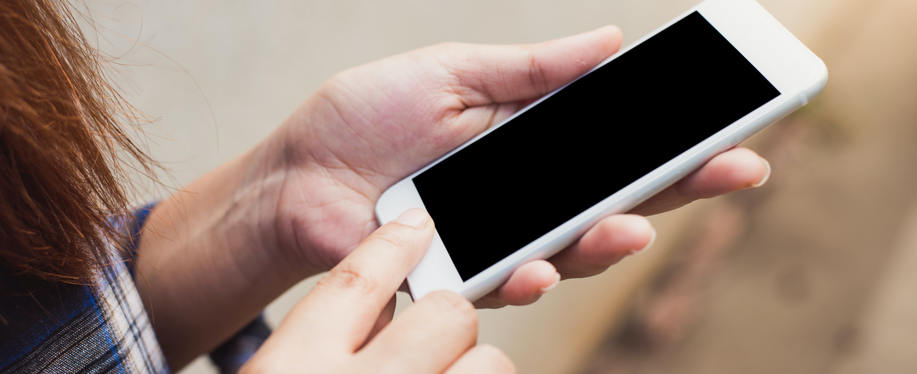
När jag kommer hem
På onsdagar slutar vi 14:35
Då går jag hem
När jag kommer hem så tar jag mellis
Medans jag äter mellis så kollar jag på mobilen
Sedan leker jag med Lovis.

Slide 9
Tack för att du läste min power point
Det här fotot av Okänd författare är licensierat enligt CC BY-SA-NC.

